Slide 1
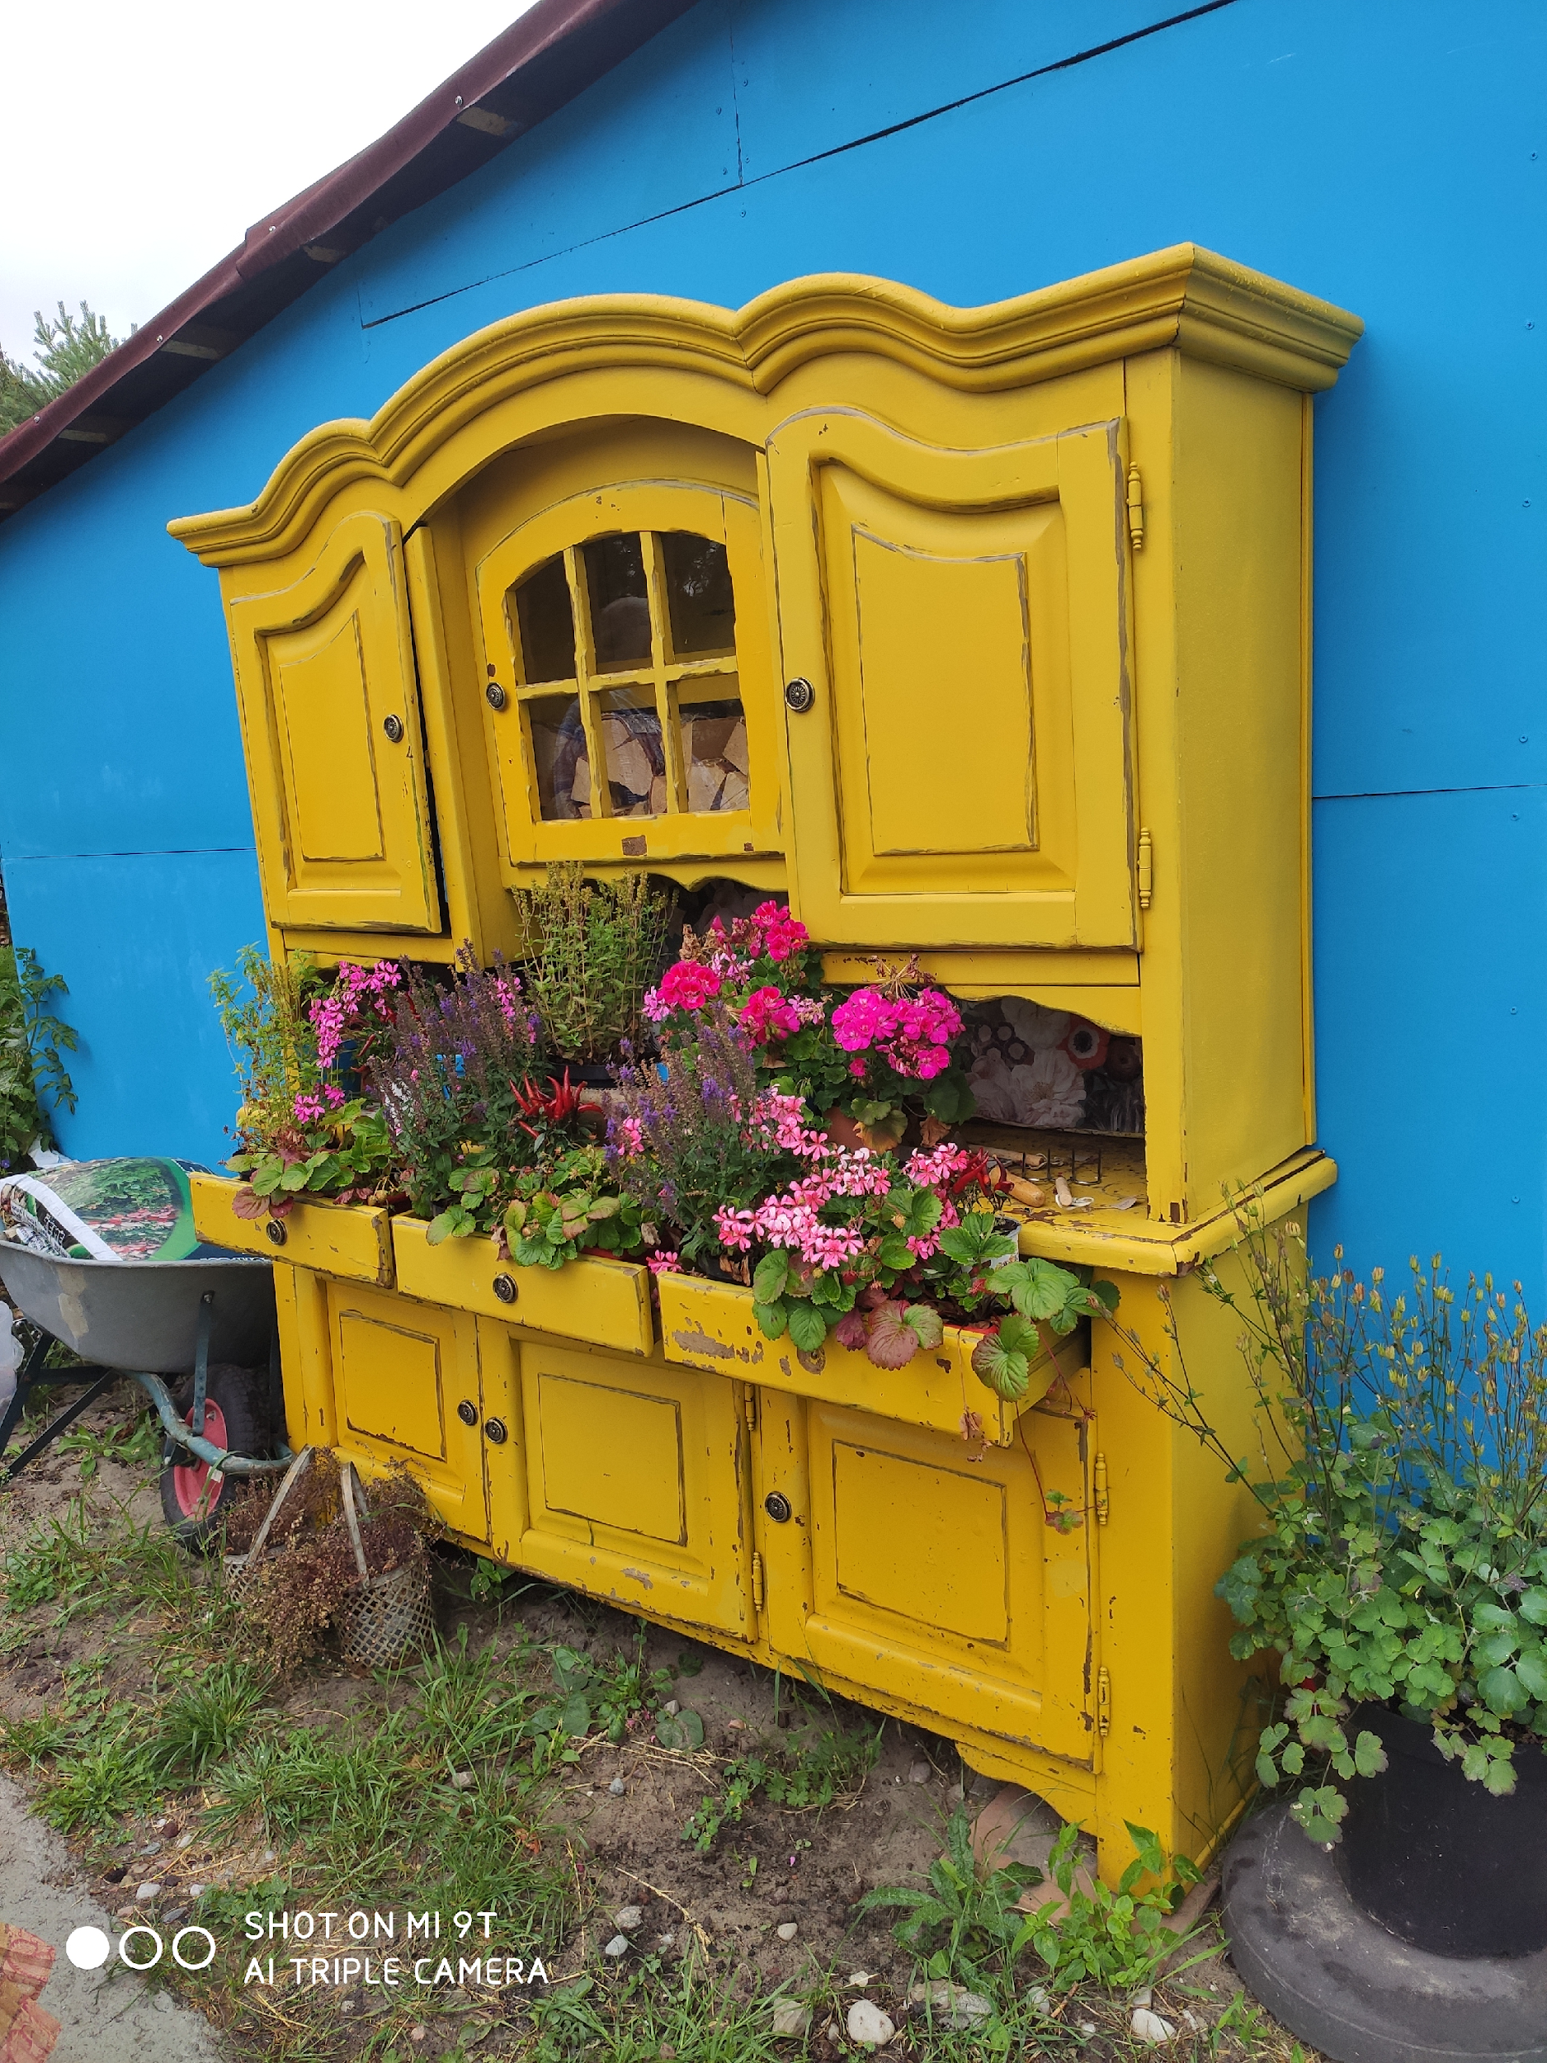
Ringluse tase mööblisektoris
Märksõnad: ringmajandus, mööbel, mööblisektor
Foto: Dalia Saproniene
Euroopa Komisjoni toetus käesoleva väljaande koostamisele ei tähenda selle sisu heakskiitmist, kuna see kajastab üksnes autorite seisukohti, ning komisjon ei vastuta selles sisalduva teabe võimaliku kasutamise eest.

Slide 2
Õpiväljundid
- mõista mööblitööstuse keskkonnamõju.
- Selgitada välja ringmajanduse tase mööblisektoris.
- Tutvuda heade tavade näidetega.

Slide 3
Käsitletavad rohelised oskused
Edasi mõtlev
Analüütilised oskused
Reostuse vältimine

Slide 4
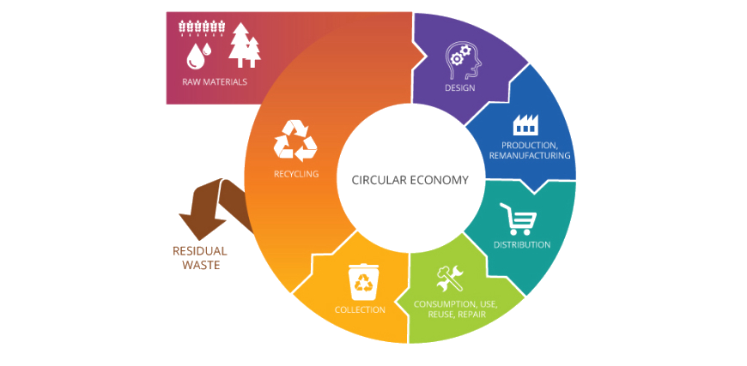
Määratlused
Mööbel koosneb vabalt seisvatest või sisseehitatud ühikutest, mille esmane funktsioon on esemete hoiustamine, paigutamine või riputamine ja/või pindade loomine, kus kasutajad saavad puhata, istuda, süüa, õppida või töötada, nii siseruumides kui ka väljas. Siia kuuluvad ka madratsid.
https://ec.europa.eu/environment/gpp/pdf/toolkit/furniture_gpp.pdf
Ringmajanduse (CE) eesmärk on säilitada toodete, materjalide ja ressursside väärtus võimalikult kaua, suunates need pärast kasutamist tagasi tarbimistsüklisse, vähendades seeläbi jäätmete tekkimist.
UR-Lex - 52018PC0353 - LT - EUR-Lex (europa.eu)
https://greennews.ie/wp3/wp-content/uploads/2017/03/Circular-economy.jpg

Slide 5
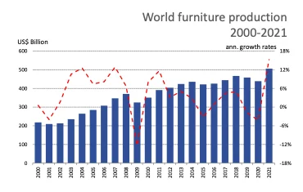
Sissejuhatus
Maailmas hakkas mööblitööstus arenema 1950ndate lõpus ja saavutas oma haripunkti 1970ndate alguses, kohandades toodet uute materjalide ja tehnoloogiate turuletuleku arenguga. Mööblitööstuse areng sõltub majanduslikust olukorrast: tootmistehnoloogiatest, disainist, toorainest ja selle kättesaadavusest ning reklaamist.
CSILi andmetel on mööblitööstus kahekordistanud oma mahtu alates 2000. aastast kuni 2021. aastani. Kogu maailma mööblitoodangust üle kolmandiku on ekspordiks. Viimase kahe aastakümne jooksul on eksport kasvanud sama kiiresti kui tootmine ja ka import on jätkuvalt kasvanud. 2021. aastal on mööbli rahvusvaheline kaubandus taas kahekohalise kasvuga.
Design Diffusion (n.d.). CSIL-Centre for Industrial Studies on esitanud Word Furniture Outlook 2021 koos prognoosidega mööblituru kohta 2022. aastaks https://www.designdiffusion.com/en/2021/12/13/the-world-furniture-market-in-2022.

Slide 6
Sissejuhatus
12. mail 2021 võttis Euroopa Komisjon vastu ELi tegevuskava "Õhu, vee ja pinnase saastatuse vähendamine", milles esitatakse visioon saastatuse vähendamisest 2050. aastaks: õhu-, vee- ja pinnasereostuse vähendamine tasemeni, mida ei peeta enam tervisele ja looduslikele ökosüsteemidele kahjulikuks, meie planeedi piires, luues toksikavaba keskkonna.
Üleminek ringmajandusele on üks vahend, mille abil on võimalik saavutada nullsaaste visioon.
Ringmajanduse loomiseks kavandab ja rakendab Euroopa Komisjon uusi poliitikaid ja direktiive, mis mõjutavad eelkõige mööblisektorit.
Mööblisektoris võiks rakendada erinevaid ringlusstrateegiaid. See sektor võib muutuda mitte ainult jätkusuutlikuks, vaid ka ringmajanduse mootoriks kogu maailmas.

Slide 7
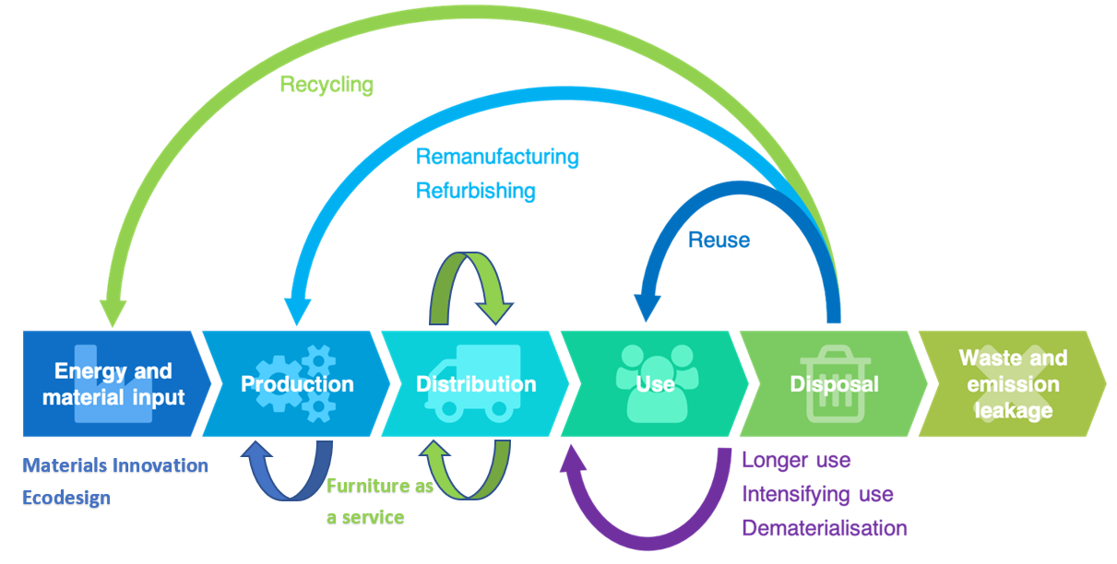
Ringmajandusstrateegiad mööblisektoris
Kättesaadav aadressil: https://en.wikipedia.org/wiki/Circular_economy

Slide 8
Teema 1: Mõju keskkonnale. Mööbli elutsükkel
Materjalid ja komponendid
Materjalid ja komponendid - maksimaalne keskkonnamõju.
Kasutamine - peaaegu mingit mõju keskkonnale.
Tootmine
Elutsükli lõpp
Kasutage
Pakend
Müük

Slide 9
Teema 1: Mõju keskkonnale - mööbli elutsükkel
Teaduskirjanduse kohaselt on tehtud järgmised järeldused mööbli mõju kohta keskkonnale kogu selle elutsükli jooksul:
Suurem osa keskkonnamõjust (80-90%) on seotud mööbli materjalide ja/või selle osadega. Kuigi metallidel ja plastidel on rohkem kehastatud energiat kui puidul, on olulised ka materjalide vastupidavus ja ringlussevõetavus. Ringlussevõetud materjalid võivad aidata vähendada keskkonnamõju.
Teised kõige olulisemad keskkonnamõjusid tekitavad komponentide tootmine, kokkupanek ja/või töötlemine, mis on tingitud keemiliste segude, soojuse ja elektri kasutamisest kuivatamise ja kõvenemise käigus.

Slide 10
Teema 1: Mõju keskkonnale - mööbli elutsükkel
Pakendite mõju sõltub konkreetsest tootest, kuid pärast kahe olelusringi analüüsi (vastavalt laudade ja riidekappide puhul) on pakendite üldine mõju keskkonnale hinnanguliselt umbes 6%.
Tootejaotust on raske uurida, sest mööblituru globaalne olemus võib muuta selle väga mitmekesiseks. Paljudes uuringutes on kasutatud keskmise transpordiintensiivsuse stsenaariume, mis ei näita, kuidas muutub mööbli elutsükli selle osa tähtsus.
Kasutusetapi mõju keskkonnale on väga väike, kuid kui kasutusetapp on pikem, on olulised vastupidavuse ja remondivõimaluse tegurid.
Elutsükli lõpu mõju võib olla väga erinev sõltuvalt mööbli valmistamiseks kasutatud materjalidest. Mööbliosade ringlussevõtt või mööblijäätmetest energia tootmine on sageli keeruline protsess, sest komponente on raske eraldada² .
² Mööbli suhtes kohaldatakse ELi keskkonnahoidlike riigihangete kriteeriume. Kättesaadav aadressil: https://ec.europa.eu/environment/gpp/pdf/toolkit/ENV-2017-00602-02-00-LT-TRA-00.pdf

Slide 11
Teema 2: Ringlusstrateegiad mööblisektoris
Strateegiad:
ökodisain - keskkonnaaspektide integreerimine tootearendusprotsessi, tasakaalustades ökoloogilisi ja majanduslikke nõudeid.
Materiaalne innovatsioon - kasutajate vajaduste rahuldamise protsess olemasolevate toodete või protsesside täiustamise või millegi täiesti uue loomise ja arendamise kaudu, et saavutada suurem eristumine, kulude vähendamine või jätkusuutlikkus.
Ümberehitus - paranduslik hooldus, toodete ümberjaotamine omaniku vahetuse kaudu, selle tagasiviimine teise elutsüklisse.
Ümberkasutus/üldkasutamine - toote funktsionaalsuse muutmine, et viia toode tagasi uude elutsüklisse.
Ringlussevõtt - ressursside taaskasutamise meetod, mis hõlmab jäätmetekke kogumist ja töötlemist, et kasutada seda toorainena sama või sarnase toote valmistamisel.
Jaotusmudeli muutmine. ³
Saadaval aadressil:
³ https://circulareconomy.europa.eu/platform/sites/default/files/twin-transition-in-the-manufacturing-sector_final-2.pdf

Slide 12
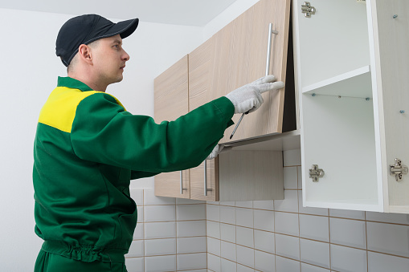
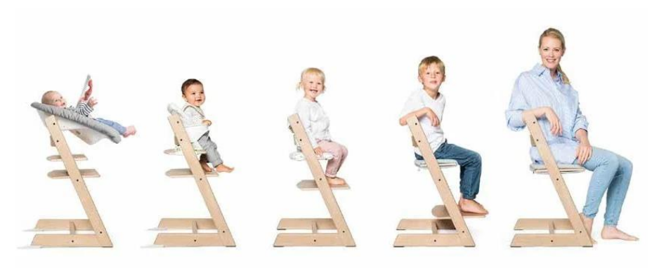
Teema 3: Parimad tavad
Ökodisain:
Demonteeritav mööbel (võib oluliselt pikendada toote kasutusiga, kui on olemas varuosad). Näiteks: IKEA mööbel.
kergesti vahetatavad osad (kergesti vahetatavad osad võivad pikendada kasutusiga). Näiteks ettevõte "Magis" (Itaalia) ei kasuta diivanikorpusele kangast, sest see kulub sageli esimesena ära.
Moodulmööbel/multifunktsionaalne mööbel (multifunktsionaalne mööbel vähendab nende kogust või pikendab nende kasutusiga). Näiteks: Ettevõte "Stokke" (Norra) loob beebitoole, mida saab muuta erinevatesse asenditesse.
Foto: https://epale.ec.europa.eu/en/content/new-report-twin-transition-manufacturing-sector
^{Foto: Pixabay:}
https://pixabay.com/photos/search/dismantlable%20furnitures/?manual_search=1

Slide 13
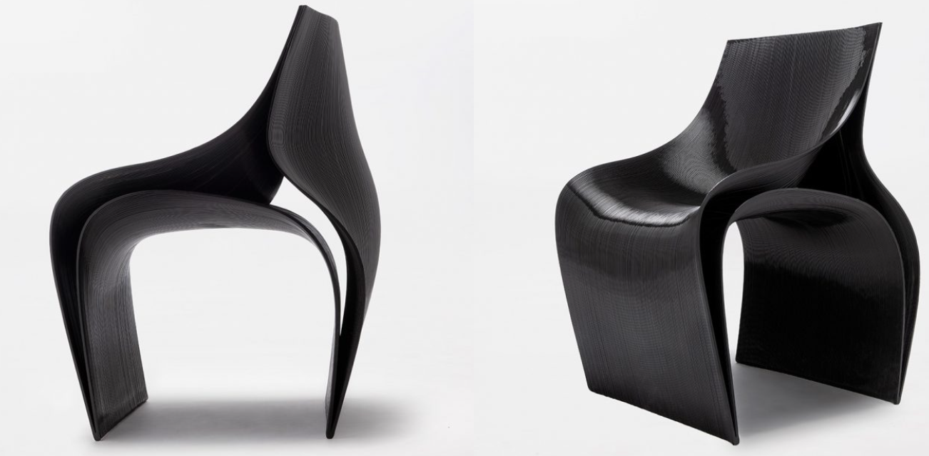
Teema 3: Parimad tavad
Materiaalne innovatsioon:
3D-printimise kasutamine, kergesti taaskasutatavad materjalid
Kasutage uusi materjalide sidumise viise
Asendada mineraalsete/loomsetel toodetel põhinevate materjalide asemel biopõhiseid materjale.
Anda biopõhistele materjalidele uusi omadusi
Foto: https://nagami.design/wp-content/uploads/2018/04/Peeler_3_Daniel-Widrig_for_Nagami_960x1080-700x788.jpg

Slide 14
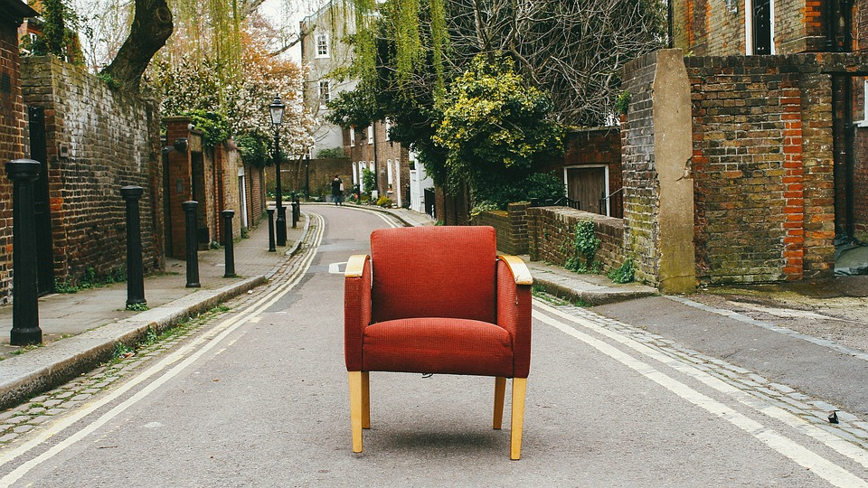
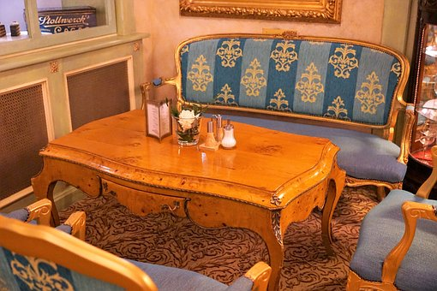
Teema 3: Parimad tavad
Ümberehitus:
Kasutatud mööbli ärimudelid
^{Foto: Pixabay:}
https://pixabay.com/photos/furniture-chair-table-room-luxury-3283149/
^{Foto: Pixabay:}
https://cdn.pixabay.com/photo/2016/11/19/15/50/chair-1840011_960_720.jpg

Slide 15
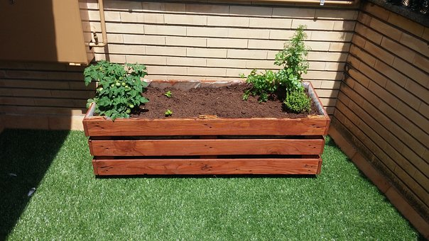
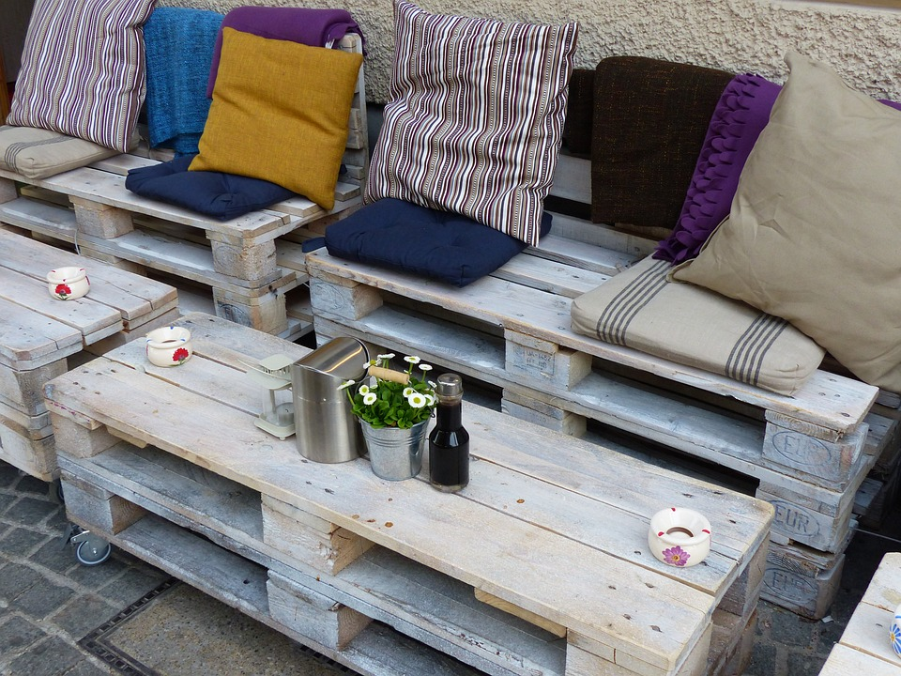
Teema 3: Parimad tavad
Ümberkasutus/üldkasutamine:
Kasutage mööblitükkide põhistruktuure uue erineva mööbli jaoks (kasutatakse sageli üksikisikutel).
^{Foto: Pixabay:}
https://cdn.pixabay.com/photo/2014/08/27/16/46/furniture-429297__340.jpg
^{Foto: Pixabay:}
https://cdn.pixabay.com/photo/2014/09/05/02/35/cafe-436082_960_720.jpg

Slide 16
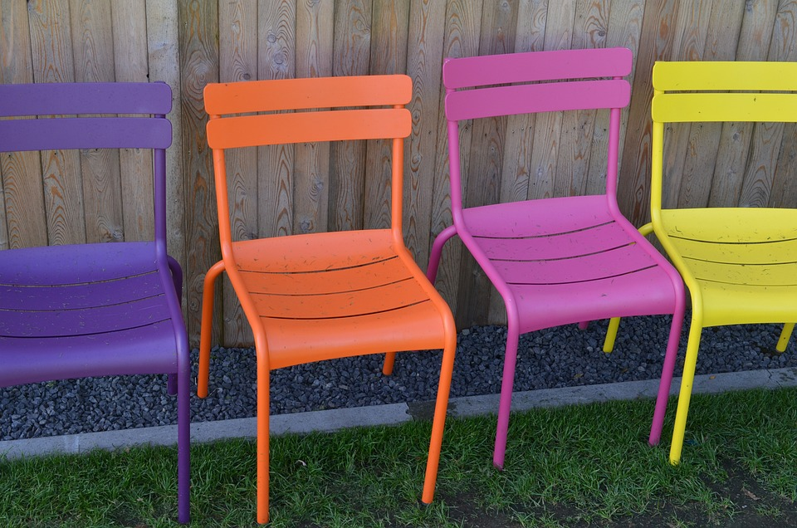
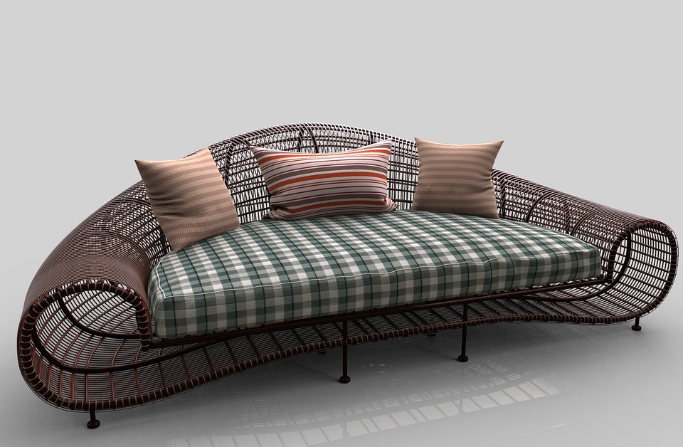
Teema 3: Parimad tavad
Taaskasutamine:
Kasutage mitut materjali jäätmeid, et luua materjal, mis on mitmekülgsem.
^{Foto: Pixabay:}
https://pixabay.com/photos/search/furniture/?manual_search=1&pagi=3

Slide 17
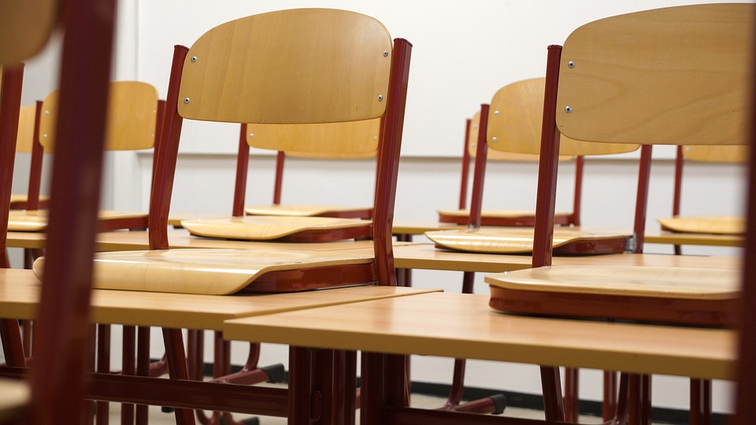
Teema 3: Parimad tavad
Jaotusmudeli muutmine:
Mööbli jagamise/rentimise võrgustiku käivitamine, et vältida suurema jäätmetekke tekkimist (edendada mööbli jagamist või rentimist).
Luua info-/andmevood materjali-/ainesevoogude asemel (kohaliku tooraine, toodete ja teenuste suurem kasutamine).
^{Foto: Pixabay:}
https://cdn.pixabay.com/photo/2015/06/28/03/01/classroom-824120_960_720.jpg

Slide 18
Teemad 1-3: Mõtisklusküsimused
Küsimused mõtisklemiseks:
Kuidas aidata kaasa mööbli eluea maksimeerimisele?
Kas pidite muutma toote (mööbli) otstarvet?
Kuidas saab mööblit kasutada uutes toodetes sekundaarse materjalina?
Milliseid uusi tehnoloogiaid te teate, mis võimaldaksid mööblisektoril osaleda ringmajanduses?

Slide 19
Teemad 1-3: Kasulikud lingid
Mööblisektor ja ringmajandus 2.0 https://circularfurniture-sawyer.eu/the-furniture-sector-and-circular-economy-2-0/
Euroopa Mööblitööstuse Liit (n.d.). Mööblisektor ja ringmajandus 2.0 https://9e2160bf-a0b5-460b-aec7-e9af818978ee.filesusr.com/ugd/a1d93b_48bd99599fc04853bd7bb96b9a280c29.pdf.
Kaksikute üleminek tootmissektoris https://circulareconomy.europa.eu/platform/sites/default/files/twin-transition-in-the-manufacturing-sector_final-2.pdf

Slide 20
Teemad 1-3: Interaktiivsed küsimused
1. Milline mööbli elutsükli etapp mõjutab keskkonda kõige rohkem?
a) Materjalide ja komponentide valik
b) Kasutage
c) Pakendamine
2. Kas ringmajanduse ärimudelit on võimalik rakendada mööblisektoris?
a) Ei
b) Jah

Slide 21
Teemad 1-3: Interaktiivsed küsimused
3. Miks peaks mööblisektor osalema ringmajanduses?
a) vähendada õhu-, vee- ja pinnasereostust
b) turustamise eesmärgil
c) Suurema kasumi saamiseks
4. Kuidas saab mööblisektor aidata kaasa õhu-, vee- ja pinnasereostuse vähendamisele?
a) suurendada tootmist lühiajalisest toorainest
b) Üleminek toodetelt teenustele
c) pikendatud toote kasutusiga
d) valige ohutud ja ringikujulised materjalid
e) Kujundada vähemaga
f) Mine modulaarseks

Slide 22
Järeldused
Inimesed peaksid olema vastutustundlikumad tarbijad:
- Ostke mööblit, mida saab kergesti lahti võtta, parandada ja taaskasutada ning millel on garantii.
- Ostke vastupidav ja kasutuskõlblik mööbel, mis vastab kehtivatele EN-normidele.
- Andke mööblile uus kuvand, omanik, funktsioon.

